Slide 1
学校概述 / 日常工作 / 社团活动 / 志愿活动 / 团日活动 / 学生会工作
陕西科技大学最强模板
梦从这里开始，路从这里迈出，心从这里成熟，我爱你我的母校
作者：OfficePLUS
日期：20XX

Slide 2
CONTENTS
目录
PART ONE
学校概述
PART TWO
应用场景
SUST
PART THREE
百搭模板
PART FOUR
使用指南

Slide 3
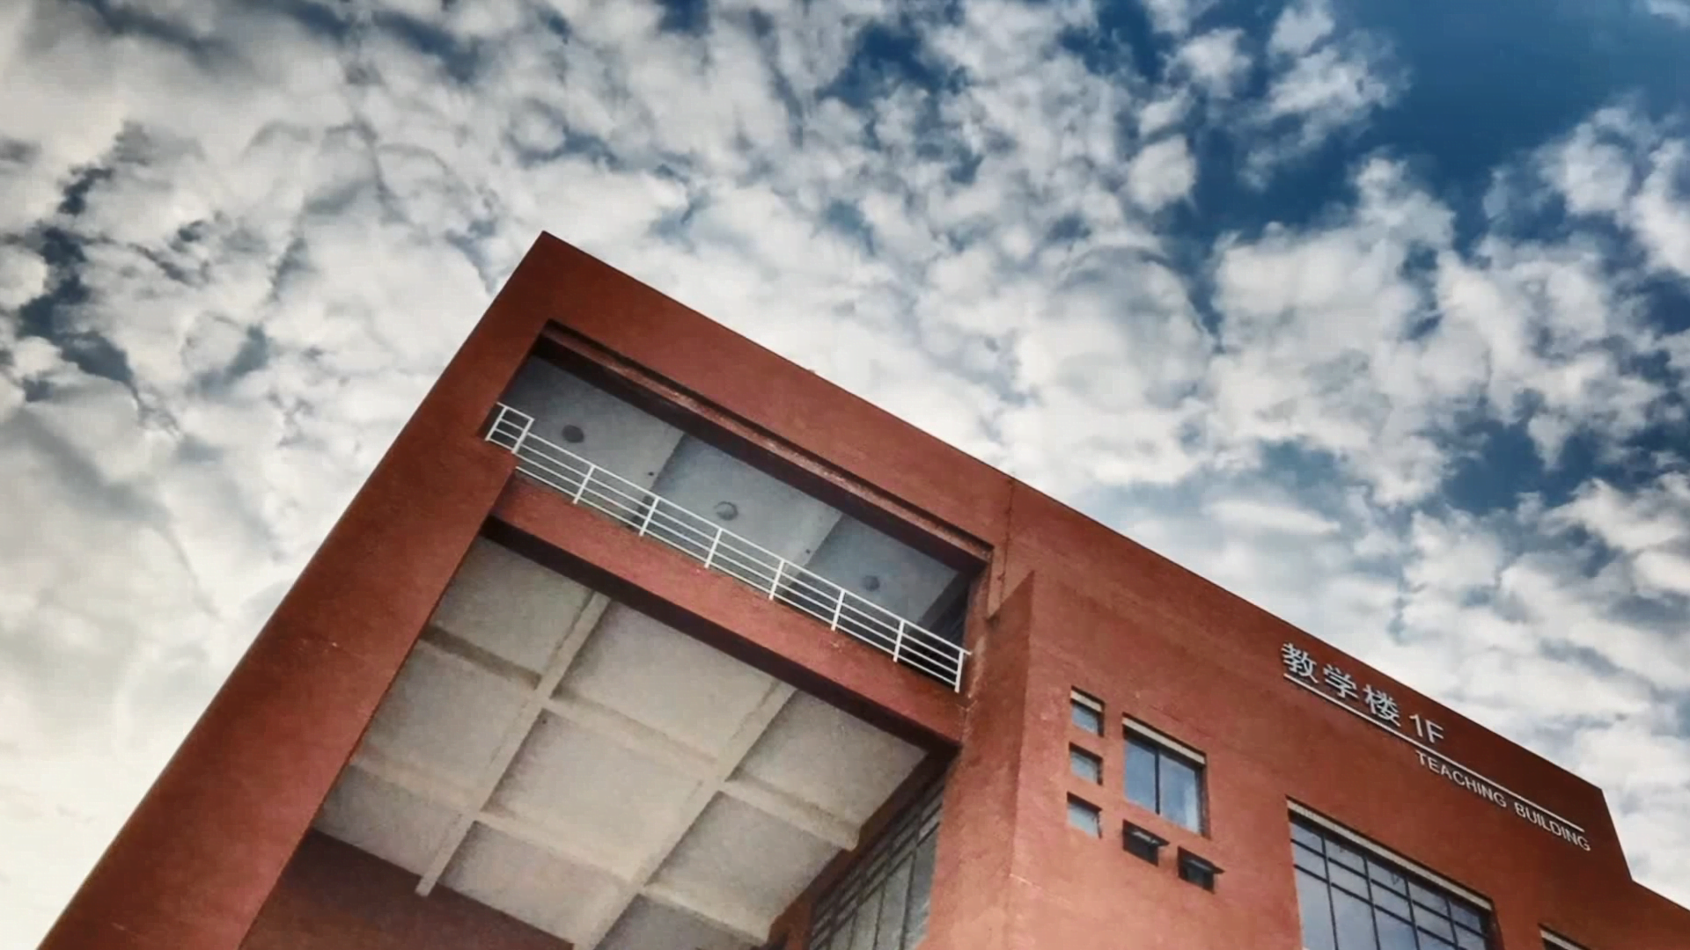
PART ONE
学校概述
野生设计师原创
为母校献礼
文字内容来源于校园官网
存在一定程度的删减
三创两迁
历史沿革
校训底蕴
学院专业
校园文化

Slide 4
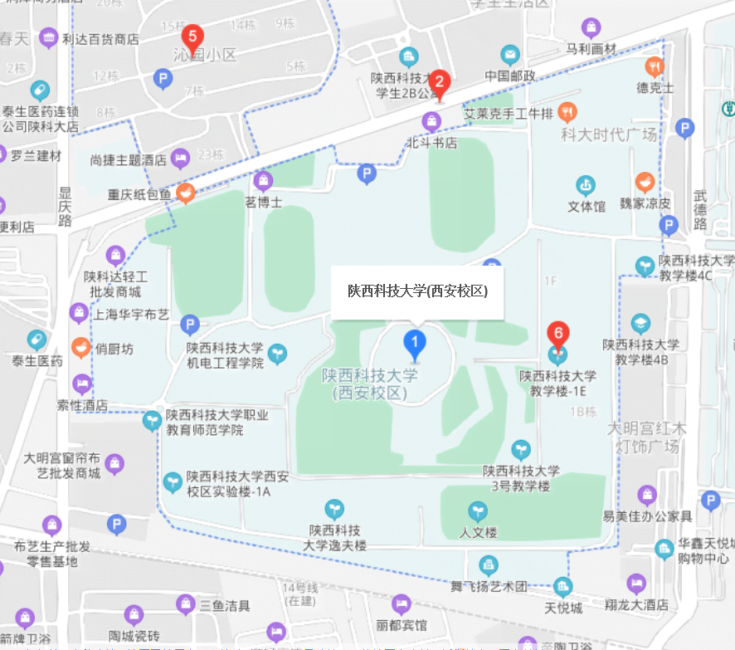
精
三创两迁
陕西科技大学是我国西部地区唯一一所以轻工为特色的多科性大学，是国家“中西部高校基础能力建设工程”建设高校，是“十二五”期间陕西省重点建设的高水平大学。
神
三
创
迁
两
迁
创
2006
学校主体东迁西安
1970
2002
迁至陕西咸阳，改名为西北轻工业学院
创
经教育部批准，更名为陕西科技大学
自强不息
求实创新
扎根西部
1978
—— 艰苦奋斗的创业精神
—— 锐意进取的科学精神
—— 服务社会的奉献精神
迁
创
被国务院确定为全国88所重点院校之一
1958
学校创建，时名北京轻工业学院，是新中国第一所轻工高等学校

Slide 5
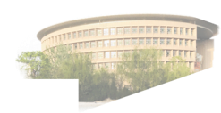
历史沿革
河北轻工业学院-造纸专业(原天津轻工业学院前身)
1952年
天津大学-造纸专业
调入
轻工业
干部学校
咸阳轻工业学院
筹建处
陕西工业大学
纺织系
1959年
1964年
1970年
1972年
并入又分立
调入
合并
并入
北京轻工业学院
西北轻工业学院
陕西科技大学
1965年调入
发酵专业
1978年分出
天津科技大学
（原天津轻工业学院）
西安工程大学
（原西北纺织学院）
纺织系
盐化专业
1970年调入

Slide 6
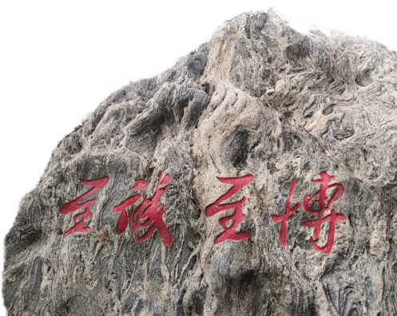
校训底蕴
至
诚
至
博
体现了中国优秀传统文化和时代精神的有机结合，贴合了社会主义精神文明建设的要求和方向。诚实有德、博学有才，又红又专，德才兼备。
诚
博
对自己诚实
对他人诚恳
对国家和社会诚信
博学
博思
博大

Slide 7
学院专业
轻工科学与工程学院
材料科学与工程学院
环境科学与工程学院
食品与生物工程学院
School of light industry science and engineering
School of materials science and engineering
School of environmental science and engineering
School of food and biological engineering
机电工程学院
电气与控制工程学院
电子信息与人工智能学院
经济与管理学院
School of mechanical and electrical engineering
School of electrical and control engineering
Institute of electronic information and artificial intelligence
School of economics and management
化学与化工学院
设计与艺术学院
文理学院
教育学院
College of chemistry and chemical engineering
School of design and art
Liberal arts college
Institute of education
马克思主义学院
阿尔斯特学院
体育部
共计 15 个学院（部）
College of marxism
Ulster college
Sports department
本科
硕士
博士
博士后
涉及9大学科门类
专业共59个
学位授权一级学科19个
二级学科87个
学位授权一级学科4个
二级学科19个
科研流动站3个

Slide 8
校园文化
青年之声
科大易班
阳光助学
凝聚青年
服务大局
当好桥梁
从严治团
沟通
拉近你我的距离
服务同学
锻炼自我

Slide 9
2020.04.30 10:30AM
主持人：***
班级：软件工程112班

Slide 10
目录
CONTENTS
1
请输入你的标题
4
请输入你的标题
2
请输入你的标题
5
请输入你的标题
3
请输入你的标题
6
请输入你的标题

Slide 11
1
班级委员竞选
1分钟自我介绍
3分钟竞选PPT演讲
班级公开投票

Slide 12
1
请输入你的标题
如果你有副标题写在这里
如果你有副标题写在这里
如果你有副标题写在这里

Slide 13
学校历史
学校坚持以人为本、德育为先、能力为重、全面发展的育人理念
大力推进文化传承创新，积极构建和谐校园
被团中央确定为全国50所、陕西省唯一一所普通高校基层团建试点单位
先后荣获“全国大学生心理咨询先进单位”“陕西高等学校辅导员队伍建设先进单位”
“陕西省平安校园”“陕西省大学生暑期社会实践示范学校”等多项荣誉
辅导员队伍建设和网络思政工作成效显著，在全国高校辅导员年度人物评选、素质能力大赛、精品项目建设、易班应用等重大工作和活动中成绩优异，学校成为唯一一所蝉联全国高校辅导员素质能力大赛决赛一等奖的高校

Slide 14
谢
谢
观
赏
请老师批评指正
CRITICISM AND CORRECTION ARE WELCOME

Slide 15
纳
新
啦
陕西科技大学篮球社
这就是篮球
生/命/不/息 运/动/不/止
报名截止日期：2020.05.05
报名地点：体育馆一楼篮球社办公室
咨询电话：888-8888888
日常
训练
高手
指导
院内
联赛
校园
争霸
加送
球服

Slide 16
日常训练
 | 周一 | 周二 | 周三 | 周四 | 周五 | 周六 | 周日
9:00-11:00 | 初级课 | 初级课 | 初级课 | 初级课 | 初级课 |  | 闭馆
13:30-15:30
16:00-18:00 | 场地赛 |  |  |  | 场地赛
19:00-21:00 |  | 指导课 |  | 指导课 |  | 指导课 | 社团会
【温馨提示】：
场地赛在户外篮球场地，其余课程均在体育馆室内篮球馆中，室内场地对篮球社会员全天开放，出入请携带社团会员证。每周日上午闭馆。

Slide 17
友谊联赛公告
这就是篮球 友谊赛
参赛队伍：机电工程学院、材料科学与工程学院、文理学院
参赛规则：车轮战。第一场（机电学院 VS 材料学院）
比赛时间：2020.05.05 19:30
比赛地点：体育馆一楼篮球馆
承办方：陕西科技大学篮球社

Slide 18
比赛精彩瞬间
机电学院 VS 材料学院
最后比分41：36，机电学院胜出
机电学院 VS 文理学院
最后比分56：39，机电学院胜出

Slide 19
精彩还在继续...
陕西科技大学篮球社：体育馆一楼办公室103室
篮球社社长：爱篮球
电话：1388468890（微信相同）

Slide 20
自我修养
综合能力
职务经历

Slide 21
自我介绍
基本信息
学院：电子信息与人工智能学院
班级：11级软件工程112班
班级职务：班长
院级职务：院党总支组织委员
奖项：全国电脑鼠迷宫大赛金奖、
省大学生辩论赛金奖、市大学生围棋大赛二等奖… …
王宣霖 | 26岁
自我鉴定
暖男
围棋手
我性格开朗健谈，常常面百带笑容，喜欢以微笑待人，喜欢把自己的快乐与所有的人分享。我的爱好广泛，喜欢音乐、围棋、各种体育运度动。我是一个做事踏实、学习刻苦、有上进心的学生。严格要求自己，立志要在大学生涯中有所成就，从全方面发展自己。
实力唱将
辩论高手
别人家的小孩本尊

Slide 22
荣誉展示
座右铭
优秀，
是一种习惯。

Slide 23
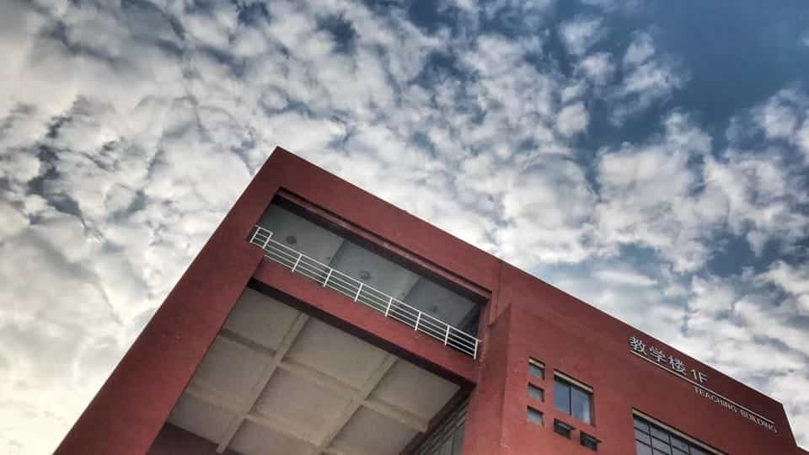
T
致谢
您这一票，
是对我最大的肯定。
HANK YOU

Slide 24
T
致谢
您这一票，
是对我最大的肯定。
HANK YOU

Slide 25
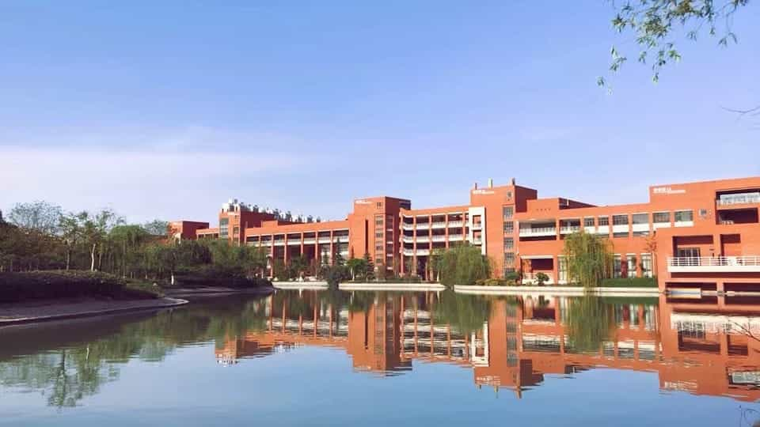
PART THREE
百搭模板
再也不怕断网啦
傻瓜操作 上手无阻
具鄙人多方调查显示
最好用的分类方法是数量
一段话
两段话
三段话
四段话
五段话
六段话
多段话
时光轴
炫图片
深色控

Slide 26
一段话
陕西科技大学是我国西部地区唯一一所以轻工为特色的多科性大学，是国家“中西部高校基础能力建设工程”建设高校，是“十二五”期间陕西省重点建设的高水平大学，是陕西省“国内一流大学建设高校”，是陕西省人民政府与中国轻工业联合会、中国轻工集团公司共同建设的重点高校。学校创建于1958年，时名北京轻工业学院，是新中国第一所轻工高等学校；1970年迁至陕西咸阳，改名为西北轻工业学院；1978年被国务院确定为全国88所重点院校之一；1998年学校划转到陕西省，实行中央与地方共建、以地方管理为主的体制；2002年经教育部批准，更名为陕西科技大学；2006年学校主体东迁西安。

Slide 27
一段话
陕西科技大学是我国西部地区唯一一所以轻工为特色的多科性大学，是国家“中西部高校基础能力建设工程”建设高校，是“十二五”期间陕西省重点建设的高水平大学，是陕西省“国内一流大学建设高校”，是陕西省人民政府与中国轻工业联合会、中国轻工集团公司共同建设的重点高校。学校创建于1958年，时名北京轻工业学院，是新中国第一所轻工高等学校；1970年迁至陕西咸阳，改名为西北轻工业学院；1978年被国务院确定为全国88所重点院校之一；1998年学校划转到陕西省，实行中央与地方共建、以地方管理为主的体制；2002年经教育部批准，更名为陕西科技大学；2006年学校主体东迁西安。
陕西科技大学校长

Slide 28
一段话
第一阶段
2020年1月-2月
陕西科技大学是我国西部地区唯一一所以轻工为特色的多科性大学，是国家“中西部高校基础能力建设工程”建设高校，是“十二五”期间陕西省重点建设的高水平大学，是陕西省“国内一流大学建设高校”，是陕西省人民政府与中国轻工业联合会、中国轻工集团公司共同建设的重点高校。
学校创建于1958年，时名北京轻工业学院，是新中国第一所轻工高等学校；1970年迁至陕西咸阳，改名为西北轻工业学院；1978年被国务院确定为全国88所重点院校之一；1998年学校划转到陕西省，实行中央与地方共建、以地方管理为主的体制；2002年经教育部批准，更名为陕西科技大学；2006年学校主体东迁西安。

Slide 29
一段话
陕西科技大学是我国西部地区唯一一所以轻工为特色的多科性大学，是国家“中西部高校基础能力建设工程”建设高校，是“十二五”期间陕西省重点建设的高水平大学。
陕西科技大学图书馆

Slide 30
一段话
陕西科技大学是我国西部地区唯一一所以轻工为特色的多科性大学，是国家“中西部高校基础能力建设工程”建设高校，学校创建于1958年，是新中国第一所轻工高等学校。

Slide 31
两段话
问题
PROBLEM
建议
ADVICE
迎着祖国初生的太阳，我们从首都北京起航，渭水之滨，搏击风浪；三实作风放飞理想。回首往昔写国计民生的篇章。
肩负着民族振兴的希望，我们在科学航洋荡漾。至诚至博，发奋图强；传承文明桃李芬芳。

Slide 32
两段话
迎着祖国初生的太阳，我们从首都北京起航，渭水之滨，搏击风浪；三实作风放飞理想。回首往昔写国计民生的篇章，面向未来锻铸中国轻工的辉煌。让我们扬起风帆满载人类的梦想，远航，远航，远航。
肩负着民族振兴的希望，我们在科学航洋荡漾。至诚至博，发奋图强；传承文明桃李芬芳。
陕西科技大学

Slide 33
两段话
问题
QUESTION
肩负着民族振兴的希望，我们在科学航洋荡漾。至诚至博，发奋图强；传承文明桃李芬芳。
改进
IMPROVEMENT
肩负着民族振兴的希望，我们在科学航洋荡漾。至诚至博，发奋图强；传承文明桃李芬芳。回首往昔写国计民生的篇章。

Slide 34
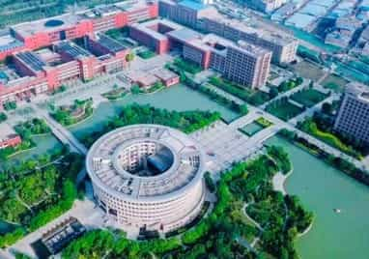
两段话
陕西科技大学标题
陕西科技大学标题
迎着祖国初生的太阳，我们从首都北京起航，渭水之滨，搏击风浪；三实作风放飞理想。回首往昔写国计民生的篇章，面向未来锻铸中国轻工的辉煌。让我们扬起风帆满载人类的梦想，远航，远航，远航。
肩负着民族振兴的希望，我们在科学航洋荡漾。至诚至博，发奋图强；传承文明桃李芬芳。回首往昔写国计民生的篇章，面向未来锻铸中国轻工的辉煌。让我们扬起风帆满载人类的梦想，远航，远航，远航。

Slide 35
两段话
迎着祖国初生的太阳，我们从首都北京起航
渭水之滨，搏击风浪，三实作风放飞理想。
回首往昔写国计民生的篇章，面向未来锻铸中国轻工的辉煌。
迎着祖国初生的太阳，我们从首都北京起航
渭水之滨，搏击风浪，三实作风放飞理想。
回首往昔写国计民生的篇章，面向未来锻铸中国轻工的辉煌。

Slide 36
三段话
陕科大标题
陕科大标题
陕科大标题
迎着祖国初生的太阳，我们从首都北京起航，渭水之滨，搏击风浪；三实作风放飞理想。回首往昔写国计民生的篇章，面向未来锻铸中国轻工的辉煌。让我们扬起风帆满载人类的梦想，远航，远航，远航。
迎着祖国初生的太阳，我们从首都北京起航，渭水之滨，搏击风浪；三实作风放飞理想。回首往昔写国计民生的篇章，面向未来锻铸中国轻工的辉煌。让我们扬起风帆满载人类的梦想，远航，远航，远航。肩负着民族振兴的希望，我们在科学航洋荡漾。至诚至博，发奋图强；传承文明桃李芬芳。
迎着祖国初生的太阳，我们从首都北京起航，渭水之滨，搏击风浪；三实作风放飞理想。回首往昔写国计民生的篇章，面向未来锻铸中国轻工的辉煌。让我们扬起风帆满载人类的梦想，远航，远航，远航。

Slide 37
三段话
迎着祖国初生的太阳，我们从首都北京起航，渭水之滨，搏击风浪；三实作风放飞理想。回首往昔写国计民生的篇章，面向未来锻铸中国轻工的辉煌。让我们扬起风帆满载人类的梦想，远航，远航，远航。肩负着民族振兴的希望，我们在科学航洋荡漾。至诚至博，发奋图强；传承文明桃李芬芳。
标题
迎着祖国初生的太阳，我们从首都北京起航，渭水之滨，搏击风浪；三实作风放飞理想。回首往昔写国计民生的篇章，面向未来锻铸中国轻工的辉煌。让我们扬起风帆满载人类的梦想，远航，远航，远航。
标题
迎着祖国初生的太阳，我们从首都北京起航，渭水之滨，搏击风浪；三实作风放飞理想。回首往昔写国计民生的篇章，面向未来锻铸中国轻工的辉煌。让我们扬起风帆满载人类的梦想，远航，远航，远航。
标题

Slide 38
三段话
陕西科技大学标题
陕西科技大学标题
陕西科技大学标题

Slide 39
三段话
校训
校训是一个学校的灵魂。校训体现了学校的办学传统，代表着校园文化和教育理念，是人文精神的高度凝练，是学校历史和文化的积淀。
School Motto
校徽
图形以五条青色向上的波浪条形和蓝色的半圆相互交叉组合，象征“运动”和“发展”；文字采用郭沫若的手写体和英文的大写印刷黑体。
School Badge
校旗
校旗是学校的重要标识之一，是校园文化建设的重要内容。陕西科技大学校旗由学校标准色、校徽和学校字体组成，设计简洁、鲜明、识别度高。
School Flag

Slide 40
三段话
小标题
校训是一个学校的灵魂。校训体现了学校的办学传统，代表着校园文化和教育理念，是人文精神的高度凝练，是学校历史和文化的积淀。
小标题
图形以五条青色向上的波浪条形和蓝色的半圆相互交叉组合，象征“运动”和“发展”；文字采用郭沫若的手写体和英文的大写印刷黑体。
小标题
校旗是学校的重要标识之一，是校园文化建设的重要内容。陕西科技大学校旗由学校标准色、校徽和学校字体组成，设计简洁、鲜明、识别度高。

Slide 41
四段话
陕科大标题
迎着祖国初生的太阳，我们从首都北京起航，渭水之滨，搏击风浪；三实作风放飞理想。回首往昔写国计民生的篇章，面向未来锻铸中国轻工的辉煌。让我们扬起风帆满载人类的梦想，远航，远航，远航。
陕科大标题
迎着祖国初生的太阳，我们从首都北京起航，渭水之滨，搏击风浪；三实作风放飞理想。回首往昔写国计民生的篇章。
陕科大标题
陕科大标题
迎着祖国初生的太阳，我们从首都北京起航，渭水之滨，搏击风浪。
迎着祖国初生的太阳，我们从首都北京起航，渭水之滨，搏击风浪；三实作风放飞理想。回首往昔写国计民生的篇章，面向未来锻铸中国轻工的辉煌。

Slide 42
四段话
陕西科技大学标题
陕西科技大学标题
迎着祖国初生的太阳，我们从首都北京起航，渭水之滨，搏击风浪；三实作风放飞理想。回首往昔写国计民生的篇章，面向未来锻铸中国轻工的辉煌。
迎着祖国初生的太阳，我们从首都北京起航，渭水之滨，搏击风浪；三实作风放飞理想。回首往昔写国计民生的篇章，面向未来锻铸中国轻工的辉煌。
陕西科技大学
陕西科技大学标题
陕西科技大学标题
迎着祖国初生的太阳，我们从首都北京起航，渭水之滨，搏击风浪；三实作风放飞理想。回首往昔写国计民生的篇章，面向未来锻铸中国轻工的辉煌。
迎着祖国初生的太阳，我们从首都北京起航，渭水之滨，搏击风浪；三实作风放飞理想。回首往昔写国计民生的篇章，面向未来锻铸中国轻工的辉煌。

Slide 43
四段话
陕西科技大学标题
迎着祖国初生的太阳，我们从首都北京起航，渭水之滨，搏击风浪。
陕西科技大学标题
陕西科技大学标题
陕西科技大学
迎着祖国初生的太阳，我们从首都北京起航，渭水之滨，搏击风浪。
迎着祖国初生的太阳，我们从首都北京起航，渭水之滨，搏击风浪。
迎着祖国初生的太阳，我们从首都北京起航，渭水之滨，搏击风浪。
陕西科技大学标题

Slide 44
四段话
陕西科技大学标题
陕西科技大学标题
迎着祖国初生的太阳，我们从首都北京起航，渭水之滨，搏击风浪；三实作风放飞理想。回首往昔写国计民生的篇章。
迎着祖国初生的太阳，我们从首都北京起航，渭水之滨，搏击风浪；三实作风放飞理想。回首往昔写国计民生的篇章。
陕西科技大学标题
陕西科技大学标题
迎着祖国初生的太阳，我们从首都北京起航，渭水之滨，搏击风浪；三实作风放飞理想。回首往昔写国计民生的篇章。
迎着祖国初生的太阳，我们从首都北京起航，渭水之滨，搏击风浪；三实作风放飞理想。回首往昔写国计民生的篇章。

Slide 45
四段话
陕科大标题
陕科大标题
迎着祖国初生的太阳，我们从首都北京起航，渭水之滨，搏击风浪；三实作风放飞理想。回首往昔写国计民生的篇章。
迎着祖国初生的太阳，我们从首都北京起航，渭水之滨，搏击风浪；三实作风放飞理想。回首往昔写国计民生的篇章。
陕科大标题
陕科大标题
迎着祖国初生的太阳，我们从首都北京起航，渭水之滨，搏击风浪；三实作风放飞理想。回首往昔写国计民生的篇章。
迎着祖国初生的太阳，我们从首都北京起航，渭水之滨，搏击风浪；三实作风放飞理想。回首往昔写国计民生的篇章。

Slide 46
五段话
03
01
05
迎着祖国初生的太阳，我们从首都北京起航，渭水之滨，搏击风浪；三实作风放飞理想。
迎着祖国初生的太阳，我们从首都北京起航，渭水之滨，搏击风浪；三实作风放飞理想。
迎着祖国初生的太阳，我们从首都北京起航，渭水之滨，搏击风浪；三实作风放飞理想。
02
04
迎着祖国初生的太阳，我们从首都北京起航，渭水之滨，搏击风浪；三实作风放飞理想。
迎着祖国初生的太阳，我们从首都北京起航，渭水之滨，搏击风浪；三实作风放飞理想。

Slide 47
五段话
陕西科技大学标题
陕科大标题
陕科大标题
陕科大标题
陕科大标题
陕科大标题
迎着祖国初生的太阳，我们从首都北京起航，渭水之滨，搏击风浪；三实作风放飞理想。
迎着祖国初生的太阳，我们从首都北京起航，渭水之滨，搏击风浪；三实作风放飞理想。
迎着祖国初生的太阳，我们从首都北京起航，渭水之滨，搏击风浪；三实作风放飞理想。
迎着祖国初生的太阳，我们从首都北京起航，渭水之滨，搏击风浪；三实作风放飞理想。
迎着祖国初生的太阳，我们从首都北京起航，渭水之滨，搏击风浪；三实作风放飞理想。

Slide 48
五段话
我是小标题
我是小标题
迎着祖国初生的太阳，我们从首都北京起航，渭水之滨，搏击风浪；三实作风放飞理想。
迎着祖国初生的太阳，我们从首都北京起航，渭水之滨，搏击风浪；三实作风放飞理想。
数据可视化平台
陕西科技大学
我是小标题
我是小标题
迎着祖国初生的太阳，我们从首都北京起航，渭水之滨，搏击风浪；三实作风放飞理想。
迎着祖国初生的太阳，我们从首都北京起航，渭水之滨，搏击风浪；三实作风放飞理想。
我是小标题
迎着祖国初生的太阳，我们从首都北京起航，渭水之滨，搏击风浪；三实作风放飞理想。

Slide 49
五段话
陕西科技大学
标题
标题
标题
标题
标题
迎着祖国初生的太阳，我们从首都北京起航，渭水之滨，搏击风浪；三实作风放飞理想。
迎着祖国初生的太阳，我们从首都北京起航，渭水之滨，搏击风浪；三实作风放飞理想。回首往昔写国计民生的篇章，面向未来锻铸中国轻工的辉煌。
迎着祖国初生的太阳，我们从首都北京起航，渭水之滨，搏击风浪；三实作风放飞理想。
迎着祖国初生的太阳，我们从首都北京起航，渭水之滨，搏击风浪；三实作风放飞理想。回首往昔写国计民生的篇章，面向未来锻铸中国轻工的辉煌。
迎着祖国初生的太阳，我们从首都北京起航，渭水之滨，搏击风浪；三实作风放飞理想。

Slide 50
五段话
迎着祖国初生的太阳，我们从首都北京起航，渭水之滨，搏击风浪；三实作风放飞理想。回首往昔写国计民生的篇章，面向未来锻铸中国轻工的辉煌。
迎着祖国初生的太阳，我们从首都北京起航，渭水之滨，搏击风浪；三实作风放飞理想。回首往昔写国计民生的篇章，面向未来锻铸中国轻工的辉煌。
迎着祖国初生的太阳，我们从首都北京起航，渭水之滨，搏击风浪；三实作风放飞理想。
迎着祖国初生的太阳，我们从首都北京起航，渭水之滨，搏击风浪。
迎着祖国初生的太阳，我们从首都北京起航，渭水之滨，搏击风浪。
04
03
02
05
01

Slide 51
六段话
1
我是小标题
4
我是小标题
迎着祖国初生的太阳，我们从首都北京起航，渭水之滨，搏击风浪；三实作风放飞理想。回首往昔写国计民生的篇章。
迎着祖国初生的太阳，我们从首都北京起航，渭水之滨，搏击风浪；三实作风放飞理想。回首往昔写国计民生的篇章。
2
我是小标题
5
我是小标题
迎着祖国初生的太阳，我们从首都北京起航，渭水之滨，搏击风浪；三实作风放飞理想。回首往昔写国计民生的篇章。
迎着祖国初生的太阳，我们从首都北京起航，渭水之滨，搏击风浪；三实作风放飞理想。回首往昔写国计民生的篇章。
3
6
我是小标题
我是小标题
迎着祖国初生的太阳，我们从首都北京起航，渭水之滨，搏击风浪；三实作风放飞理想。回首往昔写国计民生的篇章。
迎着祖国初生的太阳，我们从首都北京起航，渭水之滨，搏击风浪；三实作风放飞理想。回首往昔写国计民生的篇章。

Slide 52
六段话
01
02
03
迎着祖国初生的太阳，我们从首都北京起航，渭水之滨，搏击风浪；三实作风放飞理想。回首往昔写国计民生的篇章，面向未来锻铸中国轻工的辉煌。让我们扬起风帆满载人类的梦想，远航，远航，远航。
我是小标题
我是小标题
我是小标题
04
05
06
我是小标题
我是小标题
我是小标题

Slide 53
六段话
迎着祖国初生的太阳，我们从首都北京起航，渭水之滨，搏击风浪；三实作风放飞理想。
迎着祖国初生的太阳，我们从首都北京起航，渭水之滨，搏击风浪；三实作风放飞理想。
迎着祖国初生的太阳，我们从首都北京起航，渭水之滨，搏击风浪；三实作风放飞理想。
迎着祖国初生的太阳，我们从首都北京起航，渭水之滨，搏击风浪；三实作风放飞理想。
迎着祖国初生的太阳，我们从首都北京起航，渭水之滨，搏击风浪；三实作风放飞理想。
迎着祖国初生的太阳，我们从首都北京起航，渭水之滨，搏击风浪；三实作风放飞理想。

Slide 54
六段话
迎着祖国初生的太阳，我们从首都北京起航，渭水之滨，搏击风浪；三实作风放飞理想。回首往昔写国计民生的篇章，面向未来锻铸中国轻工的辉煌。
迎着祖国初生的太阳，我们从首都北京起航，渭水之滨，搏击风浪；三实作风放飞理想。回首往昔写国计民生的篇章，面向未来锻铸中国轻工的辉煌。远航、远航、远航
迎着祖国初生的太阳，我们从首都北京起航，渭水之滨，搏击风浪；三实作风放飞理想。回首往昔写国计民生的篇章，面向未来锻铸中国轻工的辉煌。
迎着祖国初生的太阳，我们从首都北京起航，渭水之滨，搏击风浪；三实作风放飞理想。回首往昔写国计民生的篇章，面向未来锻铸中国轻工的辉煌。
迎着祖国初生的太阳，我们从首都北京起航，渭水之滨，搏击风浪；三实作风放飞理想。回首往昔写国计民生的篇章，面向未来锻铸中国轻工的辉煌。
迎着祖国初生的太阳，我们从首都北京起航，渭水之滨，搏击风浪；三实作风放飞理想。回首往昔写国计民生的篇章，面向未来锻铸中国轻工的辉煌。

Slide 55
六段话
迎着祖国初生的太阳，我们从首都北京起航，渭水之滨，搏击风浪；三实作风放飞理想。
迎着祖国初生的太阳，我们从首都北京起航，渭水之滨，搏击风浪；三实作风放飞理想。
标题
迎着祖国初生的太阳，我们从首都北京起航，渭水之滨，搏击风浪；三实作风放飞理想。
迎着祖国初生的太阳，我们从首都北京起航，渭水之滨，搏击风浪；三实作风放飞理想。
标题
标题
迎着祖国初生的太阳，我们从首都北京起航，渭水之滨，搏击风浪；三实作风放飞理想。
标题
迎着祖国初生的太阳，我们从首都北京起航，渭水之滨，搏击风浪；三实作风放飞理想。
标题
标题

Slide 56
很多段
迎着祖国初生的太阳，我们从首都北京起航，渭水之滨，搏击风浪；三实作风放飞理想。回首往昔写国计民生的篇章，面向未来锻铸中国轻工的辉煌。
迎着祖国初生的太阳，我们从首都北京起航，渭水之滨，搏击风浪；三实作风放飞理想。
迎着祖国初生的太阳，我们从首都北京起航，渭水之滨，搏击风浪；三实作风放飞理想。回首往昔写国计民生的篇章，面向未来锻铸中国轻工的辉煌。
迎着祖国初生的太阳，我们从首都北京起航，渭水之滨，搏击风浪；三实作风放飞理想。
标题
标题
标题
标题
迎着祖国初生的太阳，我们从首都北京起航，渭水之滨，搏击风浪。
迎着祖国初生的太阳，我们从首都北京起航，渭水之滨，搏击风浪
迎着祖国初生的太阳，我们从首都北京起航，渭水之滨，搏击风浪。
标题
标题
标题

Slide 57
很多段
标题
标题
标题
标题
标题
标题
标题
全国大学生数学建模竞赛、中国研究生创新系列大赛等国家级竞赛中屡获殊荣
全国大学生数学建模竞赛、中国研究生创新系列大赛等国家级竞赛中屡获殊荣
全国大学生数学建模竞赛、中国研究生创新系列大赛等国家级竞赛中屡获殊荣
全国大学生数学建模竞赛、中国研究生创新系列大赛等国家级竞赛中屡获殊荣
全国大学生数学建模竞赛、中国研究生创新系列大赛等国家级竞赛中屡获殊荣
全国大学生数学建模竞赛、中国研究生创新系列大赛等国家级竞赛中屡获殊荣
全国大学生数学建模竞赛、中国研究生创新系列大赛等国家级竞赛中屡获殊荣
全国大学生数学建模竞赛、中国研究生创新系列大赛等国家级竞赛中屡获殊荣

Slide 58
很多段
我是标题
我是标题
我是标题
迎着祖国初生的太阳，我们从首都北京起航，渭水之滨，搏击风浪；三实作风放飞理想。
迎着祖国初生的太阳，我们从首都北京起航，渭水之滨，搏击风浪；三实作风放飞理想。
迎着祖国初生的太阳，我们从首都北京起航，渭水之滨，搏击风浪；三实作风放飞理想。
我是标题
我是标题
我是标题
迎着祖国初生的太阳，我们从首都北京起航，渭水之滨，搏击风浪；三实作风放飞理想。
迎着祖国初生的太阳，我们从首都北京起航，渭水之滨，搏击风浪；三实作风放飞理想。
迎着祖国初生的太阳，我们从首都北京起航，渭水之滨，搏击风浪；三实作风放飞理想。
我是标题
我是标题
我是标题
迎着祖国初生的太阳，我们从首都北京起航，渭水之滨，搏击风浪；三实作风放飞理想。
迎着祖国初生的太阳，我们从首都北京起航，渭水之滨，搏击风浪；三实作风放飞理想。
迎着祖国初生的太阳，我们从首都北京起航，渭水之滨，搏击风浪；三实作风放飞理想。

Slide 59
很多段
陕西科技大学 学生会
我是标题
研究生创新系列大赛等竞赛中屡获殊荣
我是标题
研究生创新系列大赛等国家级竞赛中屡获殊荣
我是标题
研究生创新系列大赛等国家级竞赛中屡获殊荣
我是标题
研究生创新系列大赛等竞赛中屡获殊荣
我是标题
研究生创新系列大赛等竞赛中屡获殊荣
我是标题
研究生创新系列大赛等国家级竞赛中屡获殊荣
我是标题
研究生创新系列大赛等国家级竞赛中屡获殊荣
我是标题
研究生创新系列大赛等竞赛中屡获殊荣

Slide 60
很多段
中国研究生创新实践系列大赛等国家级竞赛中屡获殊荣、中国研究生
中国研究生创新实践系列大赛等国家级竞赛中屡获殊荣、中国研究生
中国研究生创新实践系列大赛等国家级竞赛中屡获殊荣、中国研究生
中国研究生创新实践系列大赛等国家级竞赛中屡获殊荣、中国研究生
中国研究生创新实践系列大赛等国家级竞赛中屡获殊荣、中国研究生
我是标题
我是标题
我是标题
我是标题
我是标题
陕西科技大学
我是标题
我是标题
我是标题
我是标题
我是标题
中国研究生创新实践系列大赛等国家级竞赛中屡获殊荣、中国研究生
中国研究生创新实践系列大赛等国家级竞赛中屡获殊荣、中国研究生
中国研究生创新实践系列大赛等国家级竞赛中屡获殊荣、中国研究生
中国研究生创新实践系列大赛等国家级竞赛中屡获殊荣、中国研究生
中国研究生创新实践系列大赛等国家级竞赛中屡获殊荣、中国研究生

Slide 61
时光轴
2009
陕西科技大学是我国西部地区唯一一所以轻工为特色的多科性大学,是国家“中西部高校基础能力建设工程”建设高校
陕西科技大学是我国西部地区唯一一所以轻工为特色的多科性大学
2011
2012
陕西省人民政府与中国轻工业联合会、中国轻工集团公司共同建设的重点高校。学校创建于1958年，时名北京轻工业学院，是新中国第一所轻工高等学校；1970年迁至陕西咸阳，改名为西北轻工业学院；1978年被国务院确定为全国88所重点院校之一
陕西科技大学是我国西部地区唯一一所以轻工为特色的多科性大学，是国家“中西部高校基础能力建设工程”建设高校，是“十二五”期间陕西省重点建设的高水平大学，是陕西省“国内一与共同建设的重点高校。学校创建于1958年流大学建设高校”，是陕西省人民政府中国轻工业联合会、中国轻工集团公司
2018
2020
陕西科技大学是我国西部地区唯一一所以轻工为特色的多科性大学，是国家“中西部高校基础能力建设工程”建设高校，是“十二五”期间陕西省重点建设的高水平大学，是陕西省“国内一流大学建设高校”，是陕西省人民政府与中国轻工业联合会、中国轻工集团公司共同建设的重点高校。学校创建于1958年，时名北京轻工业学院，学是新中国第一所轻工高等学校；1970年迁至陕西咸阳，改名为西北轻工业院

Slide 62
时光轴
陕西科技大学是我国西部地区唯一一所以轻工为特色的多科性大学,陕西省人民政府与中国轻工业联合会、中国轻工集团公司
陕西科技大学是我国西部地区唯一一所以轻工为特色的多科性大学
1970年迁至陕西咸阳，改名为西北轻工业学院；1978年被国务院确定为全国88所重点院校之一
陕西科技大学是我国西部地区唯一一所以轻工为特色的多科性大学
2007 ~ 2009
2010 ~ 2012
2013
2014
2015 ~ 2016
2017
2018
2019
陕西科技大学是我国西部地区唯一一所以轻工为特色的多科性大学
陕西科技大学是我国西部地区唯一一所以轻工为特色的多科性大学
陕西科技大学是我国西部地区一所以轻工为特色的多科性大学
陕西科技大学是我国西部地区唯一一所以轻工为特色的多科性大学

Slide 63
时光轴
2019.11
陕西科技大学是我国西部地区唯一一所以轻工为特色的多科性大学
2017.02
陕西科技大学是西南地区一所以轻工为特色的多科性大学
2014.10
陕西科技大学是一所以轻工为特色的多科性大学
2017.10
陕西科技大学是以轻工为特色的多科性大学
2011.10
陕西科技大学是一所以轻工为特色的多科性大学
2018.08
2016.01
陕西科技大学是我国西部地区一所以轻工为特色的多科性大学
陕西科技大学是以轻工为特色的多科性大学
2012
陕西科技大学是以轻工为特色的多科性大学

Slide 64
时光轴
2
系统设计
4
系统测试
6
上线阶段
1
需求分析
3
系统开发
5
试运行
7
项目验收
Start
中国研究生创新实践系列大赛
中国研究生创新实践系列大赛
中国研究生创新实践系列大赛
中国研究生创新实践系列大赛
中国研究生创新实践系列大赛
中国研究生创新实践系列大赛
中国研究生创新实践系列大赛
Finish

Slide 65
炫图片
迎着祖国初生的太阳，我们从首都北京起航，渭水之滨，搏击风浪；三实作风放飞理想。回首往昔写国计民生的篇章，面向未来。
迎着祖国初生的太阳，我们从首都北京起航，渭水之滨，搏击风浪；三实作风放飞理想。回首往昔写国计民生的篇章，面向未来。
便于制作
迎着祖国初生的太阳，我们从首都北京起航，渭水之滨，搏击风浪；三实作风放飞理想。回首往昔写国计民生的篇章，面向未来。
迎着祖国初生的太阳，我们从首都北京起航，渭水之滨，搏击风浪；三实作风放飞理想。回首往昔写国计民生的篇章，面向未来。
布局灵活
迎着祖国初生的太阳，我们从首都北京起航，渭水之滨，搏击风浪；三实作风放飞理想。回首往昔写国计民生的篇章，面向未来。
容易理解
迎着祖国初生的太阳，我们从首都北京起航，渭水之滨，搏击风浪；
整齐美观
界面友好
重点突出

Slide 66
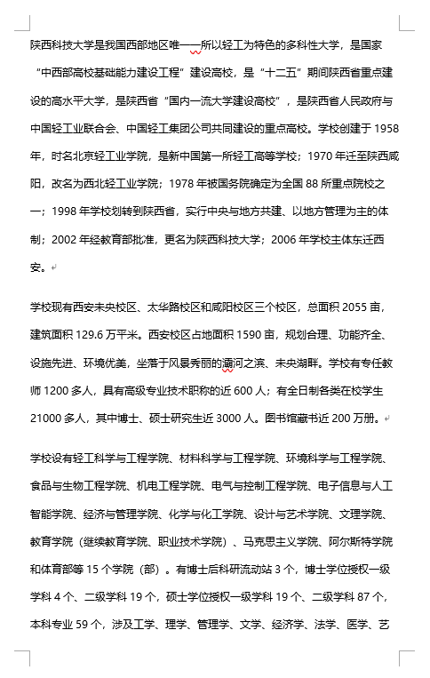
深色控
我是小标题
我是小标题
迎着祖国初生的太阳
我们从首都北京起航
渭水之滨搏击风浪，三实作风放飞理想
回首往昔写国计民生的篇章
迎着祖国初生的太阳
我们从首都北京起航
渭水之滨搏击风浪，三实作风放飞理想
回首往昔写国计民生的篇章
我是小标题
我是小标题
迎着祖国初生的太阳
我们从首都北京起航
渭水之滨搏击风浪，三实作风放飞理想
回首往昔写国计民生的篇章
迎着祖国初生的太阳
我们从首都北京起航
渭水之滨搏击风浪，三实作风放飞理想
回首往昔写国计民生的篇章

Slide 67
深色控
实验室A
轻工科学与工程学院
实验室B
迎着祖国初生的太阳，我们从首都北京起航，渭水之滨，搏击风浪；三实作风放飞理想。回首往昔写国计民生的篇章，面向未来锻铸中国轻工的辉煌。让我们扬起风帆满载人类的梦想，远航，远航，远航。
肩负着民族振兴的希望，我们在科学航洋荡漾。至诚至博，发奋图强；传承文明桃李芬芳。回首往昔写国计民生的篇章，面向未来锻铸中国轻工的辉煌。让我们扬起风帆满载人类的梦想，远航，远航，远航。

Slide 68
深色控
我是小标题
我是小标题
我是小标题
我是小标题
light industry science and engineering
materials science and engineering
environmental science and engineering
food and biological engineering
迎着祖国初生的太阳，我们从首都北京起航，渭水之滨，搏击风浪；三实作风放飞理想。回首往昔写国计民生的篇章，面向未来锻铸中国轻工的辉煌。
迎着祖国初生的太阳，我们从首都北京起航，渭水之滨，搏击风浪；三实作风放飞理想。回首往昔写国计民生的篇章，面向未来锻铸中国轻工的辉煌。
迎着祖国初生的太阳，我们从首都北京起航，渭水之滨，搏击风浪；三实作风放飞理想。回首往昔写国计民生的篇章，面向未来锻铸中国轻工的辉煌。
迎着祖国初生的太阳，我们从首都北京起航，渭水之滨，搏击风浪；三实作风放飞理想。回首往昔写国计民生的篇章，面向未来锻铸中国轻工的辉煌。

Slide 69
深色控
轻工科学
与工程学院
材料科学
与工程学院
环境科学
与工程学院
食品与生物
工程学院
电气与控制
工程学院
电子信息与
人工智能学院
经济与
管理学院

Slide 70
深色控
轻工科学
材料科学
环境科学
学校高度重视科技创新，积极为经济社会发展服务。“十二五”以来共承担各类纵向科研项目1934项。
学校高度重视科技创新，积极为经济社会发展服务。“十二五”以来共承担各类纵向科研项目1934项。
学校高度重视科技创新，积极为经济社会发展服务。“十二五”以来共承担各类纵向科研项目1934项。
电气控制
人工智能
电子信息
学校高度重视科技创新，积极为经济社会发展服务。“十二五”以来共承担各类纵向科研项目1934项。
学校高度重视科技创新，积极为经济社会发展服务。“十二五”以来共承担各类纵向科研项目1934项。
学校高度重视科技创新，积极为经济社会发展服务。“十二五”以来共承担各类纵向科研项目1934项。

Slide 71
致谢
路漫漫其修远兮，吾将上下而求索

